Slide 1
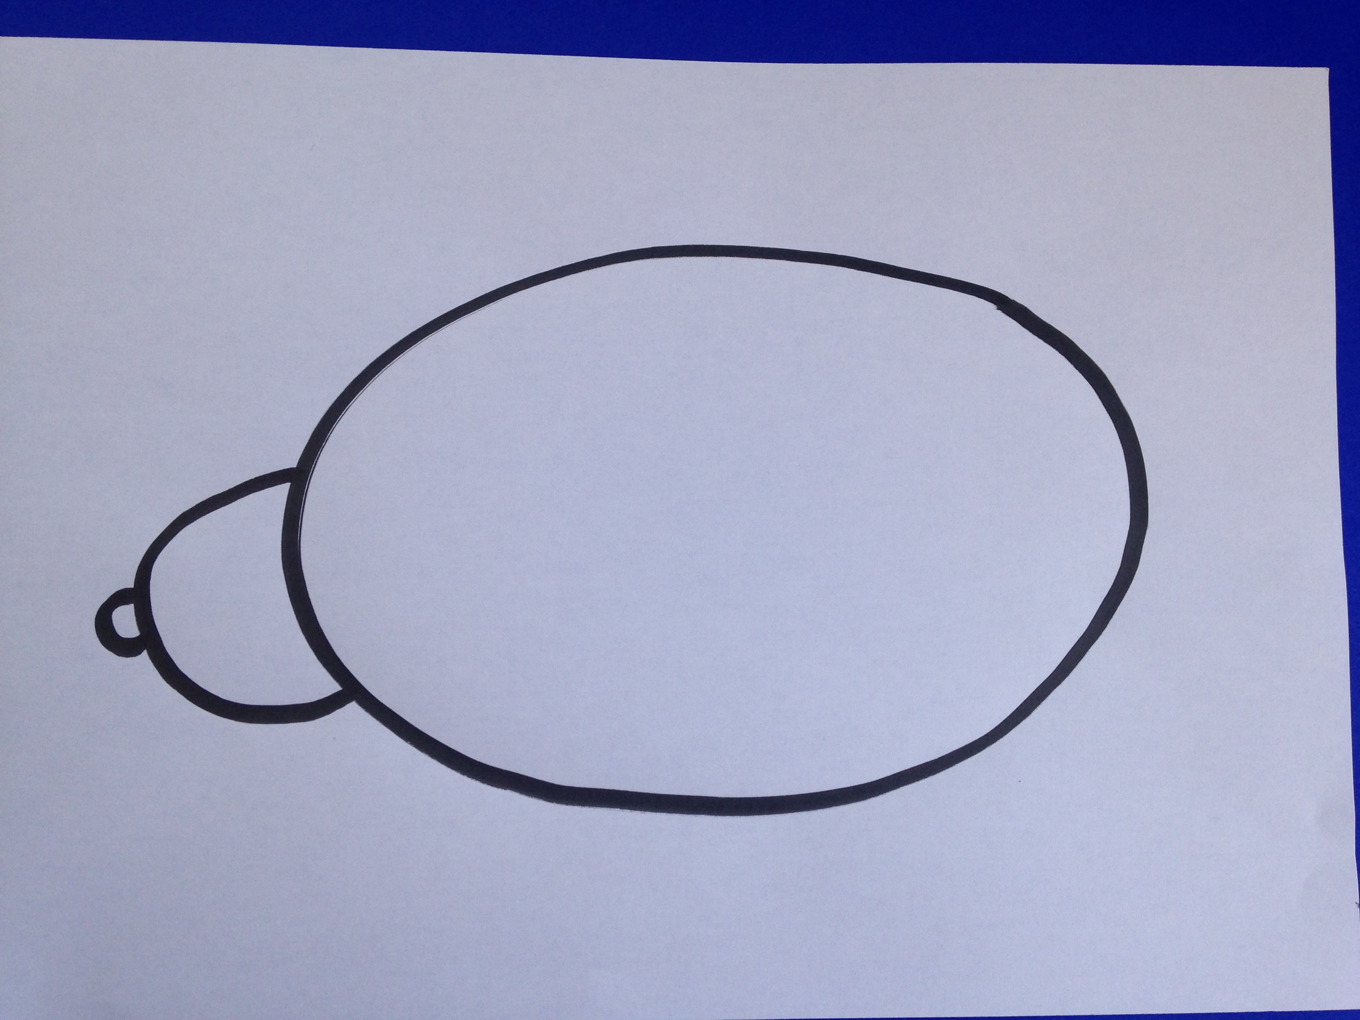
J ‘apprends à dessiner un hérisson
Etape 1:dessine un grand rond pour faire le ventre
Etape 2:dessine un rond plus petit pour faire la tête et un tout petit rond pour faire le nez

Slide 2
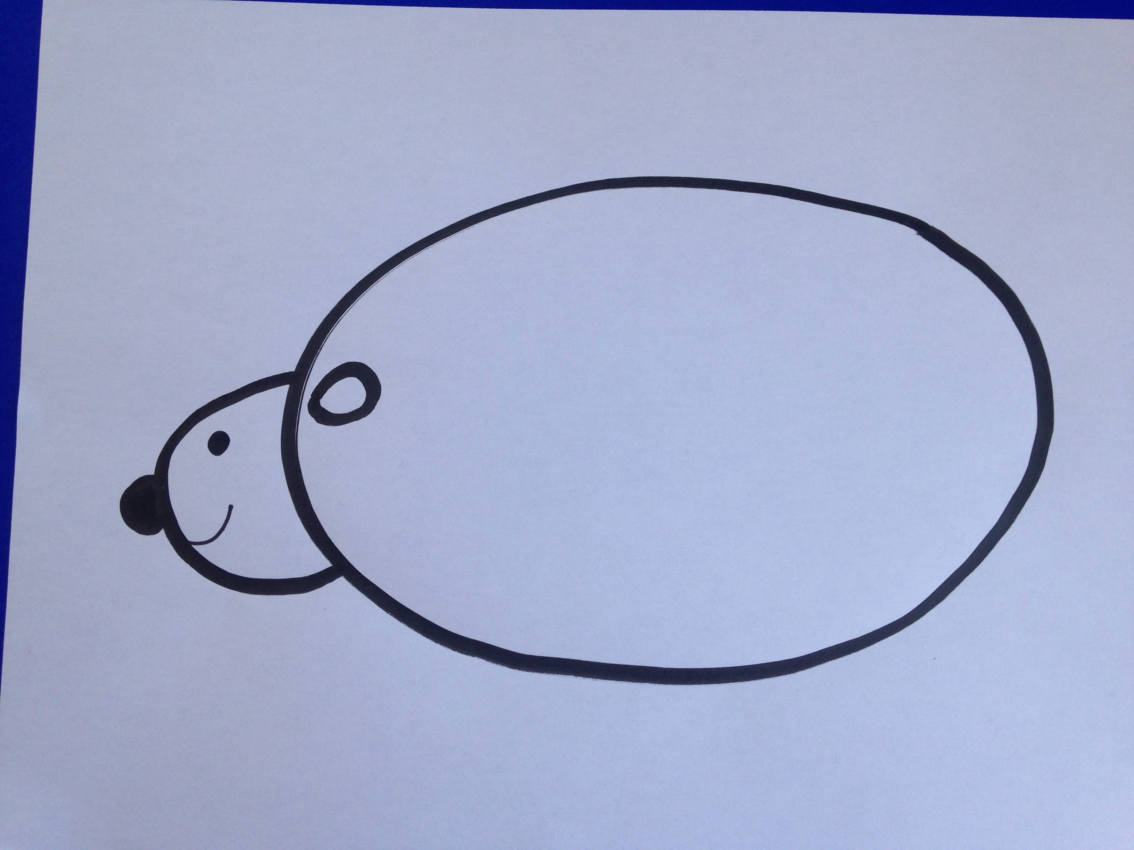
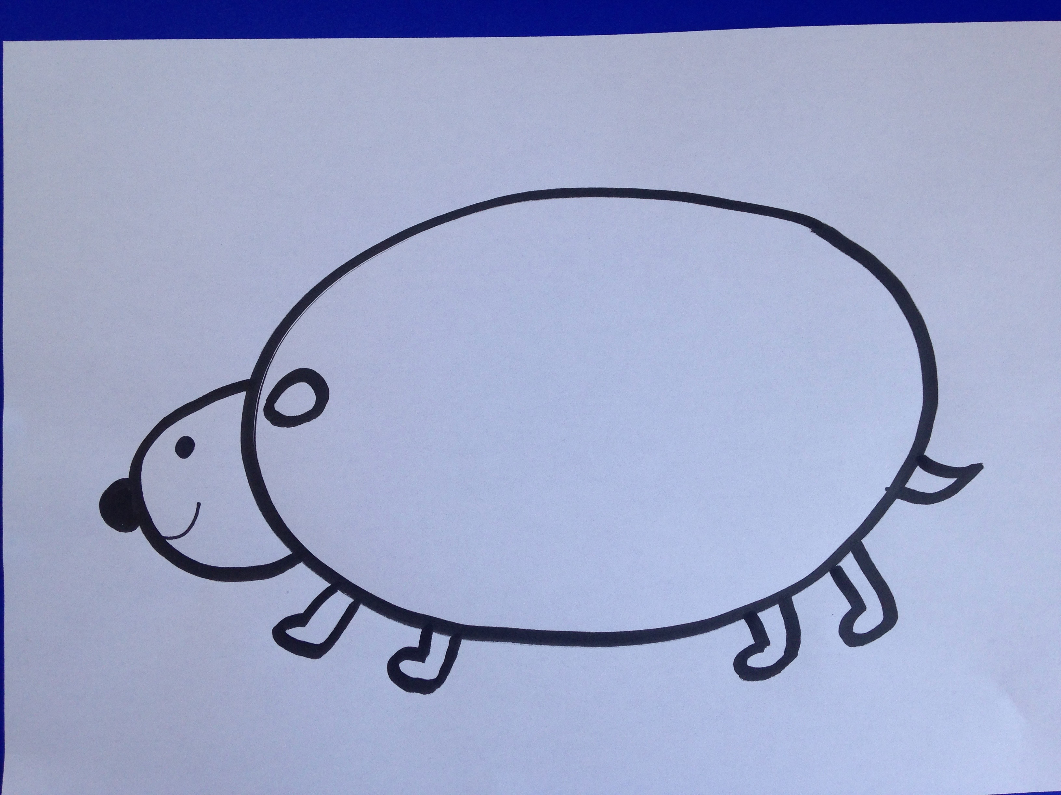
Etape 3:dessine un œil , la bouche et une oreille
Etape 4:dessine les quatre pattes et la queue

Slide 3
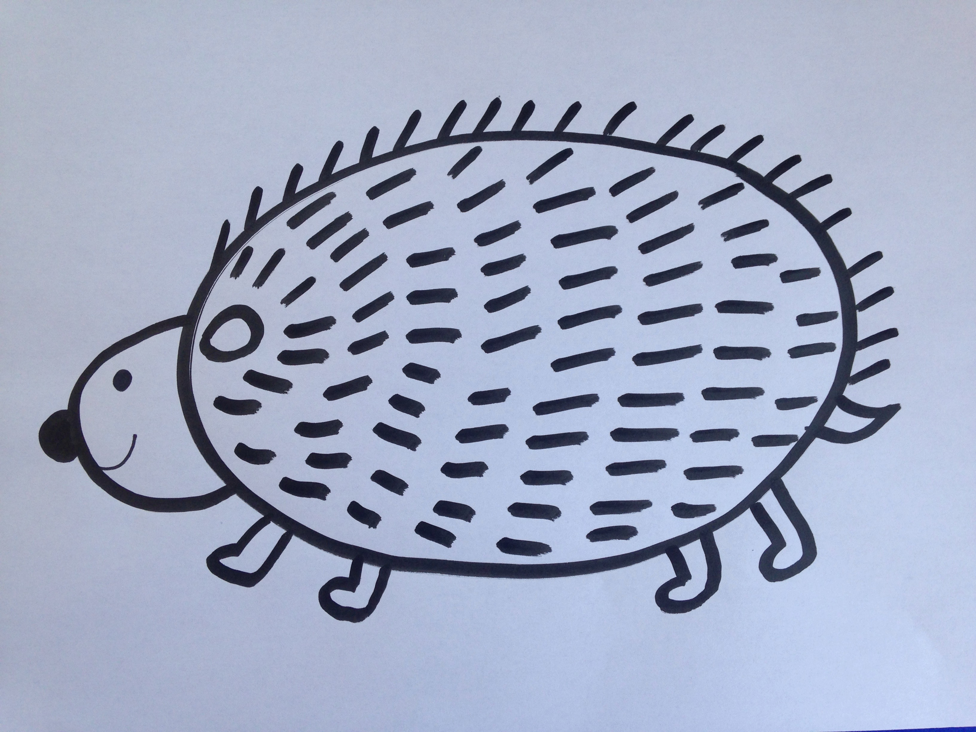
Et voilà un magnifique hérisson !
Etape 5:dessine les piquants du hérisson

